Slide 1
JUGANDO CON PATRONES
APRENDIZAJE ESPERADO: | Crear patrones sonoros, visuales, gestuales, corporales u otros, de dos o tres elementos.

Slide 2
Patrones
VAMOS!

Slide 3
JUEGOS
Sigue la secuencia
¡Hazlo tú!
TERMINASTE TODOS LOS JUEGOS?

Slide 4
Sigue la secuencia
Observa la secuencia y selecciona el elemento que continúa
¿Cuál elemento continúa?

Slide 5
Sigue la secuencia

Slide 6
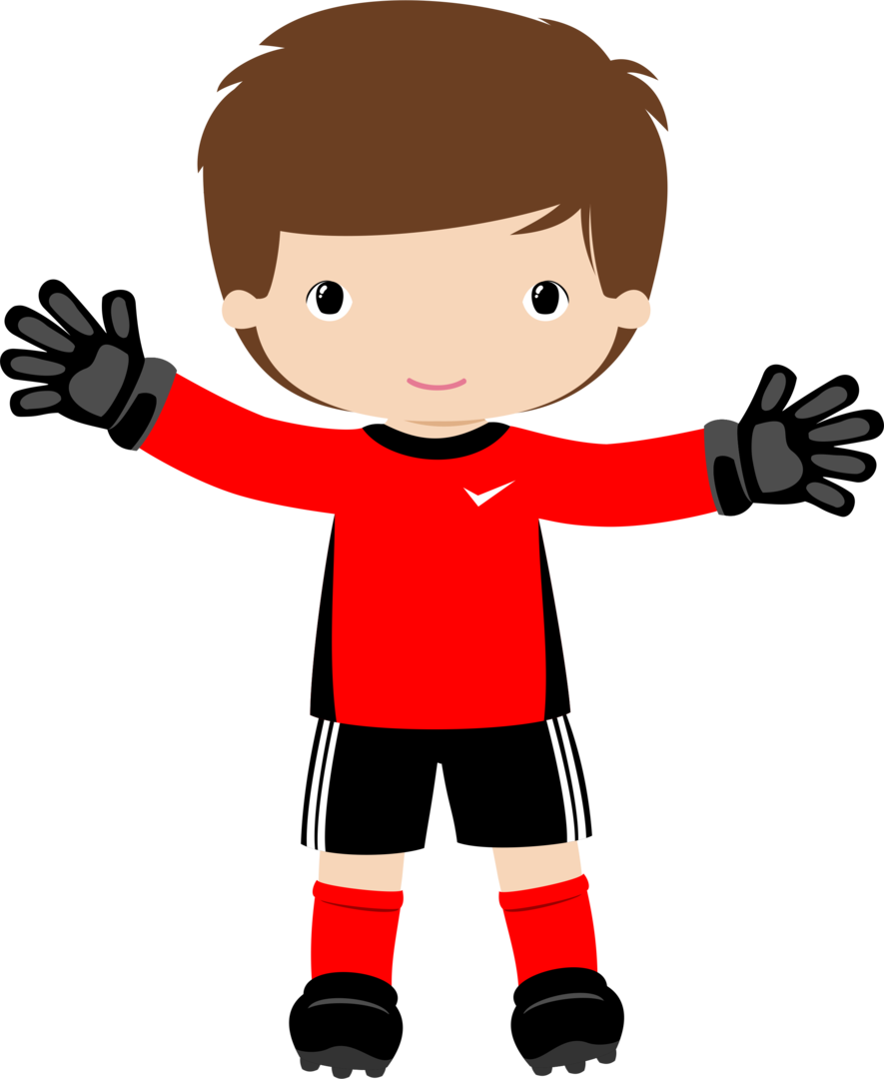
Sigue la secuencia

Slide 7
Sigue la secuencia

Slide 8
Sigue la secuencia

Slide 9
¡Hazlo tú!
Observa el patrón y selecciona los elementos para continuar

Slide 10
¡Hazlo tú!

Slide 11
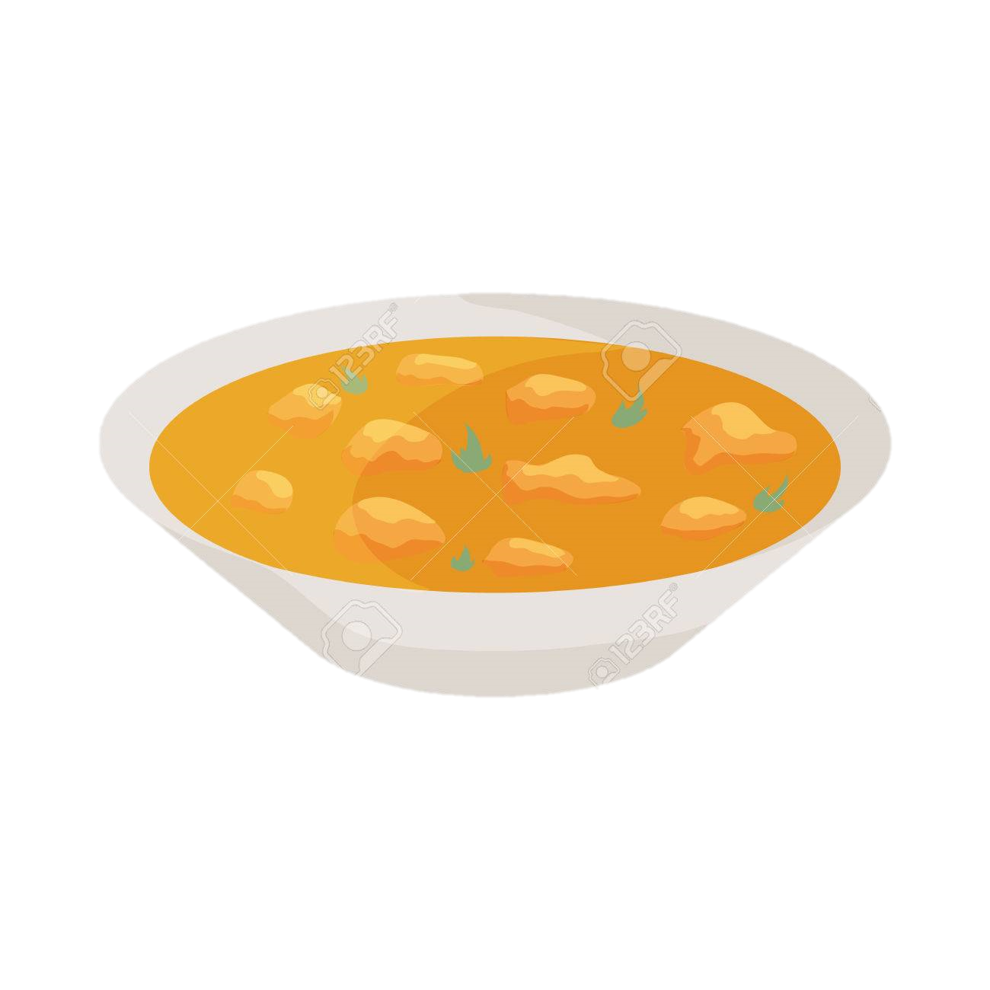
¡Hazlo tú!

Slide 12
¡Hazlo tú!

Slide 13
¡Hazlo tú!

Slide 14
FELICITACIONES!!
¿Completaste todas las actividades?
.

